Slide 1

Audiência Pública
Câmara dos Deputados
Novo Marco
Regulatório da
EaD
Secretaria de Regulação e Supervisão da Educação Superior

Slide 2

CENÁRIO DA EXPANSÃO DA EDUCAÇÃO SUPERIOR

Slide 3

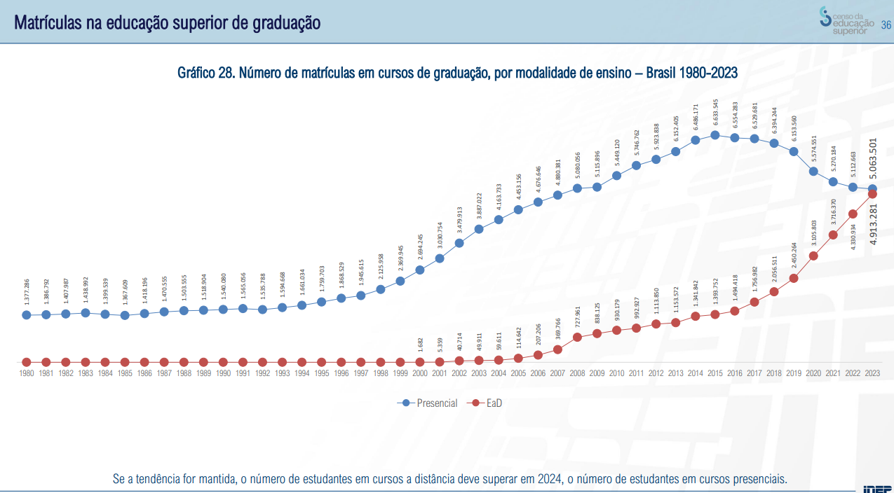

Slide 4
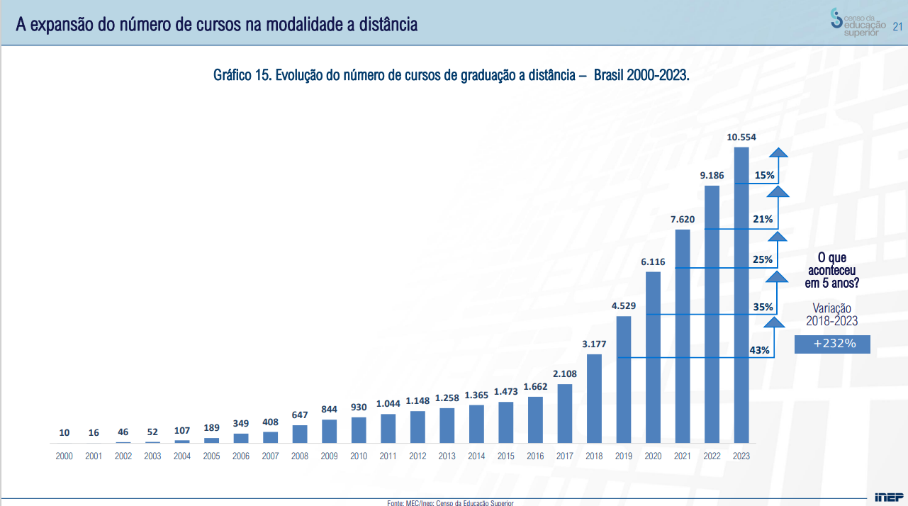

Slide 5
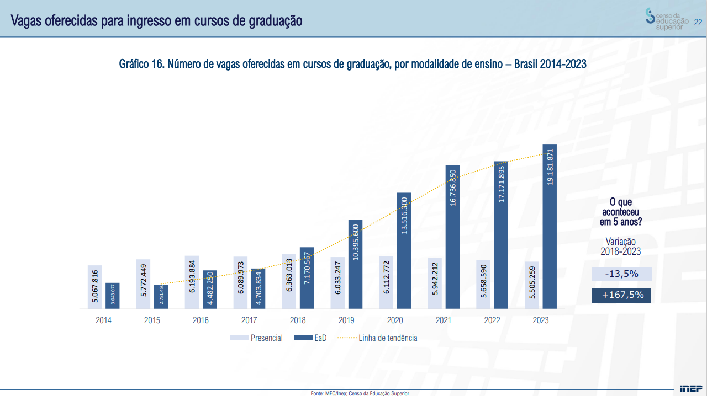

Slide 6
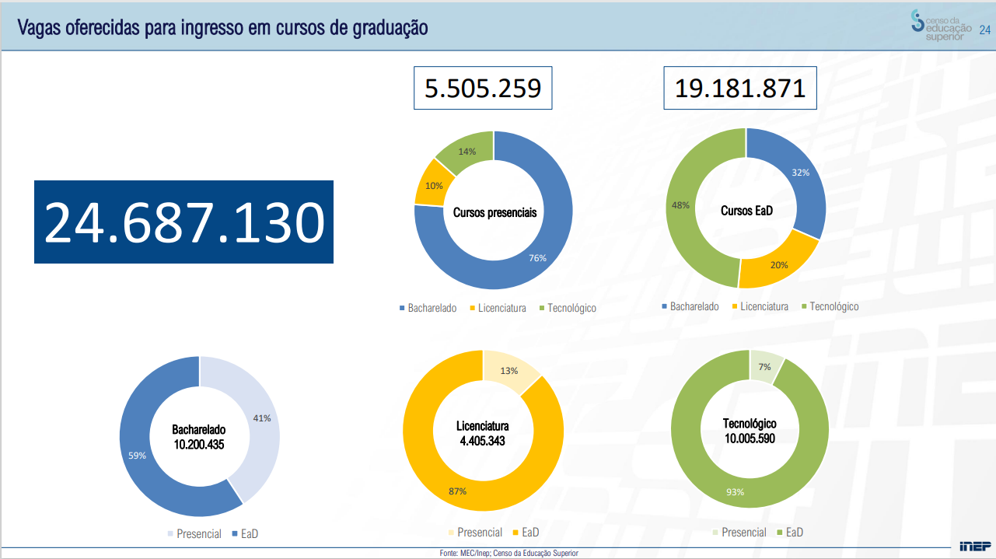

Slide 7
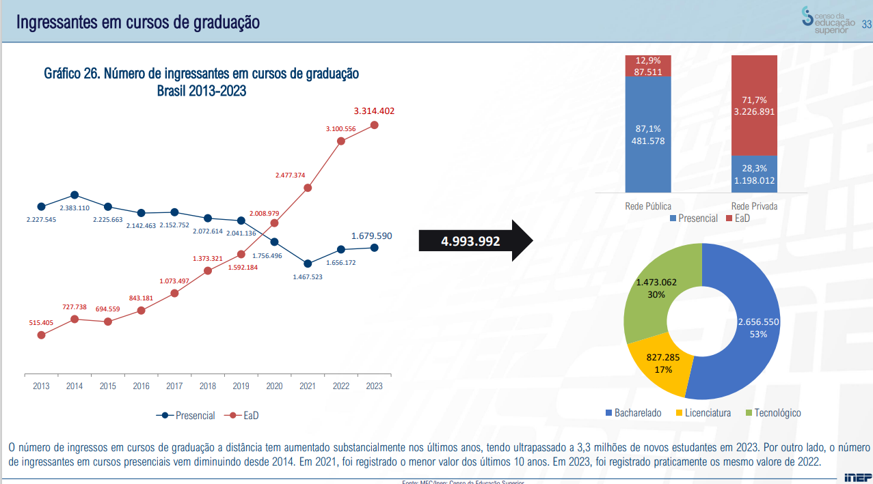

Slide 8
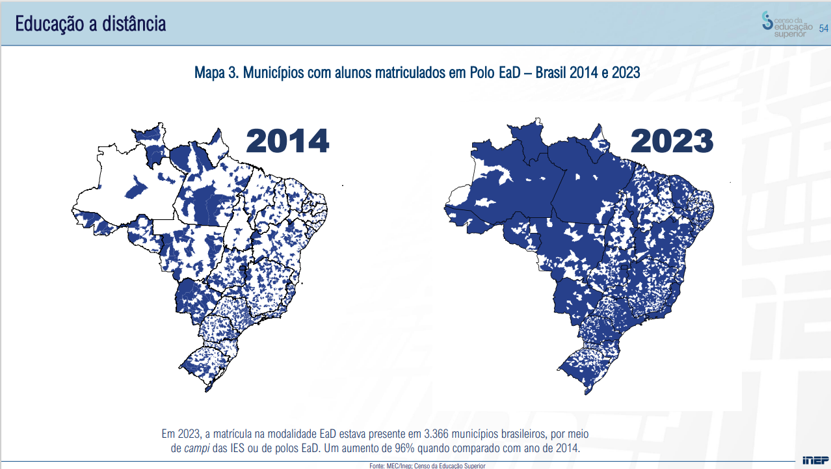

Slide 9
DESAFIOS DA REGULAÇÃO

Slide 10
OS DESAFIOS DA REGULAÇÃO FRENTE A UMA EDUCAÇÃO SUPERIOR EM TRANSFORMAÇÃO
OS NÚMEROS DO CENSO DA EDUCAÇÃO SUPERIOR CONSTATAM QUE A EDUCAÇÃO SUPERIOR SE TRANSFORMOU:
O sistema se expandiu:
  Quase 10 milhões de matrículas – mais do que dobramos nos últimos 20 anos
O perfil dos alunos mudou:
  FIES, PROUNI, Lei de cotas
  Políticas de acesso trouxeram um público diversificado e antes excluído
  Expansão da educação a distância: em 2023, estava presente em 3.666 municípios brasileiros (aumento de 97%, se comparado a 2014)
A educação superior se transformou:
  No período de 2018 a 2023, os cursos a distância cresceram 232% no país;
  Em 2023, o número de ingressantes em cursos EAD é o dobro dos ingressantes nos cursos presenciais.
  Se a tendência for mantida, o número de estudantes em cursos a distância deve superar, em 2024, o número de estudantes em cursos presenciais.

Slide 11
OS DESAFIOS DA REGULAÇÃO FRENTE A UMA EDUCAÇÃO SUPERIOR EM TRANSFORMAÇÃO
A NECESSÁRIA REVISÃO DO MARCO REGULATÓRIO:
Necessidade de atualização e adaptação das normas e instrumentos
Decisão de iniciar os trabalhos pela pesquisa, escuta e reflexão
A revisão é ampliada para o tripé: DIRETRIZES - REGULAÇÃO – AVALIAÇÃO
A revisão deve ser apoiada em novos Referenciais de Qualidade para a EAD
A discussão se dá no âmbito do CC-PARES

Slide 12
O PROCESSO DE REVISÃO DO MARCO REGULATÓRIO
DA EAD

Slide 13
O PROCESSO DE REVISÃO
Participação de Comissão de Especialistas, com larga experiência em EaD e em políticas públicas;
Debate do tema no Conselho Consultivo para o Aperfeiçoamento dos Processos de Regulação e Supervisão da Educação - CC-PARES;
  1ª Reunião: 02/08/2024 – Metodologia dos trabalhos de elaboração dos referenciais de qualidade para a EaD
  2ª Reunião: 26/09/2024 – Novos Referenciais de qualidade para a EaD
  3ª Reunião: 12/11/2024 – Novo Marco Regulatório da EaD
Realização de 20 visitas ou agendas técnicas, com a participação de especialistas e de representantes da SERES, para conhecer os diversos modelos de oferta da EAD (instituições públicas e privadas, de diferentes regiões do país, e com perfis e portes distintos);
Contribuições de entidades representativas do setor da educação superior e de outros membros do CC-PARES em cada etapa do processo;
Interlocução com a comissão instituída no CNE para tratar das diretrizes da EAD
Interlocução com especialistas estrangeiros e participação em evento internacional

Slide 14
PRINCIPAIS PONTOS DO NOVO MARCO REGULATÓRIO
DA EAD

Slide 15

1. CONCEITO DE EDUCAÇÃO A DISTÂNCIA
2.937.483
(32%)
Considera-se educação a distância – EaD – a oferta educacional organizada de modo que os processos de ensino e aprendizagem ocorram com a utilização de meios e tecnologias de informação e comunicação, permitindo que estudantes e profissionais da educação estejam em lugares ou tempos diversos.
1.136.232
(12%)
5.140.576
(56%)

Slide 16
2. CONCEITO DE PRESENCIALIDADE
A presencialidade compreende a participação física do estudante em local e tempo pré-determinados, com controle de frequência, para exercer atividades formativas, na sede da instituição, no polo de educação a distância, em ambiente profissional, e em espaços para atividades de extensão, com a participação de responsável acadêmico, observadas as diretrizes curriculares nacionais expedidas pelo Ministério da Educação.
2.937.483
(32%)
2.937.483
(32%)
1.136.232
(12%)
1.136.232
(12%)
5.140.576
(56%)
5.140.576
(56%)
A participação física do estudante nas atividades presenciais obrigatórias deverá ser submetida a controle de frequência, considerado o percentual mínimo de 75% de participação do estudante, sobre a carga horária de cada atividade presencial obrigatória.

Slide 17
3. ATIVIDADE SÍNCRONA REGULADA
Compreende a realização de tarefa formativa em tempo real, compartilhada entre estudantes e profissionais da educação, conectados simultaneamente por áudio e vídeo.
2.937.483
(32%)
2.937.483
(32%)
2.937.483
(32%)
1.136.232
(12%)
1.136.232
(12%)
1.136.232
(12%)
5.140.576
(56%)
5.140.576
(56%)
5.140.576
(56%)
A atividade síncrona regulada deve:
I – garantir a presença de professores e/ou mediadores para cada grupo de, no máximo, 50 estudantes, a fim de possibilitar maior interação pedagógica
II – observar controle de frequência dos estudantes, no limite mínimo de 75% de participação

Slide 18

4. FORMATOS DE OFERTA DOS CURSOS DE GRADUAÇÃO
PRESENCIAL
Caracterizado pela oferta majoritária de carga horária presencial física.
2.937.483
(32%)
A DISTÂNCIA
Caracterizado pela oferta majoritária de carga horária a distância.
SEMIPRESENCIAL
Composto obrigatoriamente por carga horária determinada de atividades presenciais físicas obrigatórias (estágio, extensão, práticas laboratoriais e outras definidas por DCN) e atividades síncronas reguladas, além de carga horária a distância.
1.136.232
(12%)
5.140.576
(56%)

Slide 19
5. CURSOS E FORMATOS DE OFERTA
2.937.483
(32%)
2.937.483
(32%)
2.937.483
(32%)
2.937.483
(32%)
1.136.232
(12%)
1.136.232
(12%)
1.136.232
(12%)
1.136.232
(12%)
O Ministério da Educação disciplinará sobre a oferta de cursos de graduação nos formatos presencial, semipresencial e a distância.
5.140.576
(56%)
5.140.576
(56%)
5.140.576
(56%)
5.140.576
(56%)

Slide 20
6. DO POLO DE EDUCAÇÃO A DISTÂNCIA
O polo de educação a distância – Polo EaD - é a unidade descentralizada da IES, no País e no exterior, para o desenvolvimento das atividades presenciais formativas, contribuindo para a identidade institucional, do curso e do estudante.
2.937.483
(32%)
2.937.483
(32%)
2.937.483
(32%)
2.937.483
(32%)
2.937.483
(32%)
1.136.232
(12%)
1.136.232
(12%)
1.136.232
(12%)
1.136.232
(12%)
1.136.232
(12%)
5.140.576
(56%)
5.140.576
(56%)
5.140.576
(56%)
5.140.576
(56%)
5.140.576
(56%)
Os processos regulatórios serão submetidos a avaliações in loco na sede da instituição de ensino superior e em polos EaD
O polo EaD deve contar com a presença de um Gestor Educacional, contratado pela IES, para apoiar os estudantes nas funcionalidades educacionais e rotinas acadêmicas, a exemplo de provas presenciais, e na busca e consolidação das parcerias relacionadas aos campos de práticas em ambientes profissionais, estágios e atividades de extensão.

Slide 21
6. DO POLO DE EDUCAÇÃO A DISTÂNCIA
O polo EaD deve ser adequado ao número de alunos(as) a serem atendidos, dispor de rede wi-fi com conexão de banda larga de boa qualidade, abrangendo no mínimo:
  I - espaço de recepção;
  II - laboratório de informática;
  III - espaço para estudos e reuniões de alunos(as);
  IV - sala de atendimento aos alunos(as); e
  V - sala de aula.
No caso de cursos que, conforme DCN, necessitam de práticas laboratoriais, os polos devem ter laboratórios físicos, pelo menos, de qualidade equivalente àqueles utilizados nos cursos presenciais.
2.937.483
(32%)
2.937.483
(32%)
2.937.483
(32%)
2.937.483
(32%)
2.937.483
(32%)
1.136.232
(12%)
1.136.232
(12%)
1.136.232
(12%)
1.136.232
(12%)
1.136.232
(12%)
5.140.576
(56%)
5.140.576
(56%)
5.140.576
(56%)
5.140.576
(56%)
5.140.576
(56%)

Slide 22
7. DAS AVALIÃÇÕES DE APRENDIZAGEM
2.937.483
(32%)
2.937.483
(32%)
2.937.483
(32%)
2.937.483
(32%)
2.937.483
(32%)
2.937.483
(32%)
Realizar pelo menos uma avaliação presencial (no polo) a cada 10 semanas da oferta de cada unidade curricular.
1.136.232
(12%)
1.136.232
(12%)
1.136.232
(12%)
1.136.232
(12%)
1.136.232
(12%)
1.136.232
(12%)
Deve ser garantida a identidade do(a) estudante avaliado(a), qualquer que seja o instrumento de avaliação utilizado.
5.140.576
(56%)
5.140.576
(56%)
5.140.576
(56%)
5.140.576
(56%)
5.140.576
(56%)
5.140.576
(56%)
No mínimo um terço do peso da avaliação presencial será composta por questões discursivas de análise e síntese.
O peso da(s) avaliação(ões) presencial(is) deve ser majoritário na composição da nota final do(a) estudante.

Slide 23
8. DO CORPO DOCENTE E MEDIADORES PEDAGÓGICOS
2.937.483
(32%)
2.937.483
(32%)
2.937.483
(32%)
2.937.483
(32%)
2.937.483
(32%)
O corpo docente e mediadores serão classificados nas seguintes categorias:
I – Professor(a) Conteudista;
II – Professor(a) Regente;
III – Professor(a) Mediador(a) ou Mediador(a) Pedagógico(a) online;
IV - Professor(a) mediador(a) ou Mediador(a) Pedagógico(a) presencial; e
V - Coordenador(a) de curso.
1.136.232
(12%)
1.136.232
(12%)
1.136.232
(12%)
1.136.232
(12%)
1.136.232
(12%)
5.140.576
(56%)
5.140.576
(56%)
5.140.576
(56%)
5.140.576
(56%)
5.140.576
(56%)
As atribuições específicas dos docentes e mediadores serão definidas em normativa específica a ser editada pelo MEC
As atribuições podem ser assumidas por um mesmo docente, desde que não represente prejuízo à qualidade do processo de ensino e aprendizagem

Slide 24
8. DO CORPO DOCENTE E MEDIADORES PEDAGÓGICOS
2.937.483
(32%)
2.937.483
(32%)
2.937.483
(32%)
2.937.483
(32%)
2.937.483
(32%)
Todos os professores e mediadores devem ser informados no Censo da Educação Superior e no sistema e-MEC.
Eventual corpo de tutores deve atuar exclusivamente no assessoramento administrativo, na sede da instituição ou em polos de educação a distância.
1.136.232
(12%)
1.136.232
(12%)
1.136.232
(12%)
1.136.232
(12%)
1.136.232
(12%)
5.140.576
(56%)
5.140.576
(56%)
5.140.576
(56%)
5.140.576
(56%)
5.140.576
(56%)

Slide 25
9. DAS DISPOSIÇÕES TRANSITÓRIAS
2.937.483
(32%)
2.937.483
(32%)
2.937.483
(32%)
2.937.483
(32%)
2.937.483
(32%)
2.937.483
(32%)
1.136.232
(12%)
1.136.232
(12%)
1.136.232
(12%)
1.136.232
(12%)
1.136.232
(12%)
1.136.232
(12%)
O MEC editará regras de transição sobre processos regulatórios e outras adequações necessárias.
5.140.576
(56%)
5.140.576
(56%)
5.140.576
(56%)
5.140.576
(56%)
5.140.576
(56%)
5.140.576
(56%)

Slide 26
  CONCLUSÕES
A EAD pode proporcionar ao estudante uma experiência tão ou mais rica do que os demais cursos, desde que haja um efetivo compromisso com o processo de ensino e aprendizagem
A EAD de qualidade é uma ferramenta poderosa de ampliação e acesso à educação superior em um país como o Brasil que ainda não atingiu as metas do PNE com relação às taxas de matrículas na ES
Pela sua importância, papel estratégico e dimensão, a EAD hoje ocupa uma posição central no sistema de Educação Superior no Brasil e merece uma atenção especial do Poder Público, responsável pela regulação, avaliação e supervisão da educação superior
Constituição Federal: Art. 205. A educação, direito de todos e dever do Estado e da família, será promovida e incentivada com a colaboração da sociedade, visando ao pleno desenvolvimento da pessoa, seu preparo para o exercício da cidadania e sua qualificação para o trabalho.

Slide 27


